Slide 1
PERCEPATAN PENANGANAN CORONA VIRUS DISEASE (COVID-19) PROVINSI KALIMANTAN SELATAN 23 Juli 2020

Slide 2
DASAR
Keputusan Presiden Republik Indonesia Nomor 12 Tahun 2020 tentang Penetapan Bencana Non Alam Penyebaran CORONA VIRUS DISEASE 2019 (COVID-19) Sebagai Bencana Nasional.
Keputusan Gubernur Kalimantan Selatan Nomor 188.44/0244/KUM/2020 tanggal 15 April 2020 tentang Pembentukan Gugus Tugas Percepatan Penanganan Corona Virus Disease (Covid-19) Provinsi Kalimantan Selatan.

Slide 3
UPDATE SITUASI COVID-19

Slide 4
TREND KASUS AKTIF, SEMBUH DAN MENINGGAL TANGGAL 19 MARET SD 18 JUlI

Slide 5
KASUS POSITIF TERKONFIRMASI TANGGAL 19 MARET SD 18 JULI
SEBELUM PSBB
PSBB
(23 April – 31 Mei)
PASCA PSBB

Slide 6
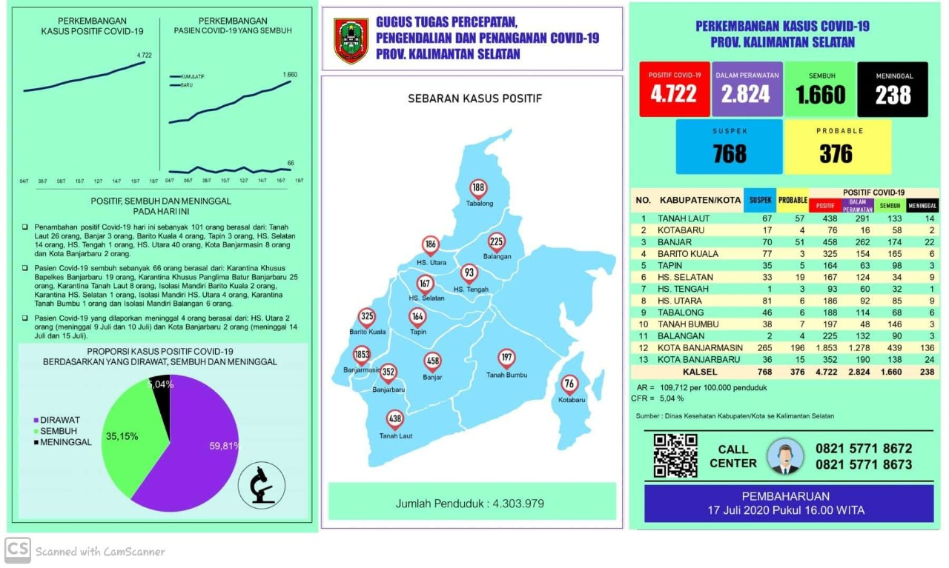

Slide 7
URAIAN
Pada awal pandemi tanggal 22 maret 2020 s.d 29 maret 2020 kasus 0 dikarenakan alat screening dan pemeriksaan sampel swab dilakukan di lab surabaya.
Pada tanggal 30 maret 2020 s.d 4 april 2020 ada 6 kasus yang semuanya dari luar termasuk di dalamnya dari Gowa.
Pada tanggal 5 april 2020 s.d 5 Mei 2020 rata rata ada 7 kasus per hari.
Sejak tanggal 6 mei 2020 sd hari ini (17/7/2020) dilakukan pembenahan pada sistem penemuan kasus sehingga mulai terjadi peningkatan penemuan kasus dengan data kumulatif di Kalsel sebanyak 4.772 dengan kematian sebesar 238 kasus (Angka kesakitan (AR) = 109/100.000 dan Angka Kematian (CFR) = 5,04 %.
Jumlah yang dirawat 2.824 orang
Angka Kesembuhan 1660 orang

Slide 8
PROGRAM DAN KEGIATAN YANG TELAH DILAKSANAKAN GUGUS TUGAS

Slide 9
A. PENCEGAHAN PENYEBARAN, PENULARAN COVID-19
Tracking & Tracing:
Melakukan Tracking Tracing Secara Masif Dan Tepat Dari Hasil Surveilance Akurat Menggunakan Rapid Test Dengan Basis Kegiatan Di Tingkat Puskesmas.
Testing
Penyiapan alat testing berupa rapid test dan swab VTM
Screening Pintu Masuk
Tim Pengamanan dan Pengawasan Bandara Syamsuddin Noor, Pelabuhan Trisakti, dan Perbatasan Kalsel-teng sebanyak 80 personil terdiri dari KKP, Otoritas Bandara, Pelabuhan, TNI, Polri, Dishub, dan Satpol PP.
Karantina
Meliputi karantina khusus, RS Rujukan
PSBB pada: Kota Banjarmasin, Kota Banjarbaru, Kab. Banjar, & Kab. Batola

Slide 10
KESIAPAN DAN KAPASITAS LABORATORIUM
No | Laboratorium | Potensi Yang Ada | Operasional | Rencana Pengembangan | Rencana Kapasitas/ hari
1 | BBTKLPP |  | 32 hole x 2 mesin = rata2 300 – 370 sampel per hari | 96 hole x 1 mesin | 500 sample
2 | RS Ulin |  | TCM 6 hole x 1 mesin = maks 30 sampel per hari | 96 hole x 1 mesin | 222 sample
3 | Balai Veteriner | 96 hole x 2 mesin | Belum dapat didayagunakan (kendala administrasi)
4 | RS Ansari Saleh | 96 hole x 1 mesin | Rata rata 96 sampel per hari | 96 hole x 1 mesin | 192 sample
5 | RS Hasan Basry |  | TCM 6 hole x 1 mesin = maks 30 sampel per hari |  | 30 sample
6 | RSTPT | 96 hole x 1 mesin |  | 96 hole x 1 mesin | 192 sample
Jumlah |  |  |  |  | 1.136 sample

Slide 11
PERCEPATAN PEMERIKSAAN SAMPEL
PENGIRIMAN SAMPEL KE FK UNAND PADANG = 2.748 SAMPEL

Slide 12
DATA KARANTINA KHUSUS PROV. KALSEL PER TGL 18 JULI 2020
NO. | NAMA KARANTINA | KAPASITAS TEMPAT TIDUR | SUDAH TERISI s/d 18- 7-2020 | PASIEN SEMBUH s/d 18-7-2020 | SISA PASIEN s/d 18-7-2020 | KET.
1. | AMBULUNG | 160 Orang | 285 orang | 285 orang | 0 orang
2. | BAPELKES | 136 Orang | 264 orang | 230 orang | 34 orang
3. | BPSDM | 240 orang | 253 orang | 157 orang | 96 orang
4. | ASRAMA HAJI | 188 orang | 21 orang | - | 21 orang
5. | SLB-C | 115 orang | - | - | - | Masih dicadangkan
6. | SPN | 72 orang | - | - | - | Masih dicadangkan
 | JUMLAH | 911 orang | 823 orang | 672 orang | 151 orang

Slide 13
DATA HOTEL TEMPAT PENGINAPAN NAKES Per tanggal 18 Juli 2020
NO. | NAMA HOTEL | MULAI TANGGAL MASUK | JUMLAH KAMAR/ ORANG | KETERANGAN
1. | Hotel Jelita Banjarmasin | 1 April 2020 | 75 kmr/ 85 org | Nakes RSUD Ulin Bjm
2. | Fave Hotel Banjarmasin | 12 April 2020 | 135 kmr/ 139 org | Nakes RSUD Ulin Bjm
3. | Swissbel Hotel Banjarmasin | 6 Mei 2020 | 110 kmr/120 org | Nakes RSUD Ulin Bjm
4. | Aria Barito Hotel Banjarmasin | 16 Mei 2020 | 145 Kmr/304 org | Nakes Ansyari Saleh Masuk dari tgl 16 Mei 2020
5. | Hotel Wisma Duta Kab. HSS | 19 Mei 2020 | 10 kmr/ 15 org | Nakes RSUD Hasan Basri HSS
6. | Royal Jelita Hotel Banjarmasin | 19 Mei 2020 | 75 kmr/ 103 org | Nakes RSUD Ulin Bjm
7. | Hotel Q Dafam Banjarbaru | 31 Mei 2020 | 33 kmr/ 64 org | Nakes Karantina Bjb
8. | Delima Hotel Km. 7 | 11 Juni 2020 | 42 kmr/ 45 org 38 kmr/ 38 org | Nakes RSUD Ulin Bjm Nakes RS Bhayangkara

Slide 14
KARANTINA ODP DI KABUPATEN/KOTA KAPASITAS 762 TT
Tabalong
R Singgah (4 or)
RS Lama (20 TT)
Balangan
SKB (50 TT)
762 TT
HSU
10 Kecamatan (100 tt)
HST
Ex. Akper Muarakata (18 TT)
HSS
RS Lama (10 or)
RS Daha (20 tt)
Tapin
SKB (13 kamar)
Kotabaru
RS Stagen (14 kamar)
Barito Kuala
SKB (70 tt)
Banjar
2 Lokasi (80 kamar)
Tanah Bumbu (136 TT)
Hotel Madina, H. Tanbu
Hotel Hillmar, Rusun
Banjarmasin
BTIKP (135 tt )
Banjarbaru (60 tt)
LPMP
Tanah Laut
Rumah Sakit Lama (48 TT)
14

Slide 15
B. PENINGKATAN KAPASITAS SISTEM KESEHATAN
Peningkatan tenaga medis/nakes
Peningkatan sarana pendukung kesehatan
Peningkatan ruang perawatan
Penguatan Sistem (KIE, aplikasi, dll)

Slide 16
KEBUTUHAN TENAGA RELAWAN PENANGULANGAN PANDEMI COVID-19 PROVINSI KALIMANTAN SELATAN
No. | Jenis Tenaga | RS Ulin | RS Anshari Saleh | RS Sultan Surinsyah | RS Bayang kara | RS Idaman | RS Haji Boejasin | RS Hasan Basry | Jumlah
1 | Dokter Spesialis Paru | 5 |  | 4 |  | 1 | 1 | 2 | 9
2 | Dokter Spesialis Penyakit Dalam |  |  | 2 |  | 1 |  |  | 3
3 | Dokter Spesialis Penyakit Anestesi |  |  |  |  | 1 |  |  | 1
4 | Dokter Umum | 8 |  | 20 | 6 | 1 | 5 | 16 | 56
5 | Perawat | 86 | 15 | 300 | 15 | 30 | 40 | 176 | 662
6 | Bidan |  |  |  |  |  |  | 15 | 15
7 | Radiografer |  |  |  |  | 6 |  | 8 | 14
8 | Pranata Laboratorium Kesehatan |  | 2 | 5 | 2 | 4 |  | 9 | 22
9 | Petugas swab |  |  | 2 |  |  |  |  | 2
10 | Apoteker |  |  | 3 |  | 3 |  |  | 6
11 | Asisten Apoteker |  |  | 12 |  |  |  |  | 12
12 | Nutrisionis |  |  |  |  | 2 |  |  | 2
13 | IPRS |  |  | 12 |  |  |  |  | 12
14 | CSSD |  |  | 19 |  |  |  |  | 19
15 | Binatu |  |  | 19 |  | 2 |  |  | 21
16 | Pengemudi Ambulans/Mobil Jenazah |  |  | 4 |  |  |  |  | 4
17 | Pemulasaraan Jenazah Perempuan |  |  |  |  |  |  | 3 | 3
18 | Pemulasaraan Jenazah Laki-laki |  |  | 14 |  |  |  | 9 | 23
19 | Pengelola SIM RS |  |  | 5 |  |  |  |  | 5
20 | Petugas Pembakar Sampah Medis
21 | Petugas Rekam Medik |  |  | 12 |  | 1 |  |  | 13
22 | Petugas Kebersihan |  | 4 | 25 | 3 | 2 |  | 28 | 62
23 | Petugas Keamanan |  | 3 | 16 |  | 1 |  | 16 | 36
 | Petugas Pemakaman | 4 |  |  |  |  |  |  | 4
24 | Pengadministrasi Umum |  | 3 | 17 |  | 1 |  | 2 | 23
25 | Petugas Pengolah Makanan |  |  | 6 |  |  |  |  | 6
26 | Pramu Bakti |  | 5 | 10 |  |  |  | 5 | 20
27 | Pranata Jamuan |  | 2 |  |  |  |  |  | 2
28 | Pembawa Oksigen |  |  |  |  |  |  | 5 | 5
 | JUMLAH | 103 | 34 | 503 | 26 | 56 | 46 | 294 | 1062

Slide 17
PENETAPAN 8 (DELAPAN) RUMAH SAKIT RUJUKAN KAPASITAS 496 TT DARI TARGET 1500 TT
No | Rumah Sakit | Target | Kapasitas tersedia | Jumlah Pasien
1 | RSUD Ulin Banjarmasin | 600 TT | 160 TT | 115 orang
2 | RSUD Dr.H.Moch.Ansari Saleh Banjarmasin | 115 TT | 120 TT | 120 orang
3 | RSUD H. Boejasin Kab. Tanah Laut | 250 TT | 30 TT | 21 orang
4 | RSUD H. Hasan Baseri Kab. Hulu Sungai Selatan | 100 TT | 85 TT | 78 orang
5 | RSUD Idaman Kota Banjarbaru | 100 TT | 35 TT | 27 orang
6 | RS Bhayangkara Banjarmasin | 40 TT | 44 TT | 56 orang
7 | RSUD Sultan Suriansyah Banjarmasin | 100 TT | 22 TT | 15 orang
 | Data : 17 Juli 2020

Slide 18
REKAPITULASI KEBUTUHAN DAN PEMENUHAN
NO | JENIS APD | KEPERLUAN | PEMENUHAN (APBN) | PEMENUHAN (APBD) | KEKURANGAN
1 | APD FULLSET | 70.000 | 59.285 | 10.715
2 | HAZMAT | 60.000 | 51.985 | 8.015
3 | GAWN | 30.000 | 27.000 | 3.000
4 | MASKER BEDAH | 300.000 | 152.000 | 148.000
5 | MASKER N95 | 70.680 | 30.680 | 40.000
6 | SARUNG TANGAN | 160.000 | 49.100 | 110.900
7 | SEPATU BOOT | 2.235 | - | 2.235
8 | FACESHIELD | 10.000 | 7.825 | 2.175
9 | HAND SANITIZER | 17.000 | 12.422 | 4.578
10 | DISINFEKTAN | 4.000 | 2.320 | 1.680
11 | KACAMATA GOGGLE | 5.000 | 2.250 | 2.750
12 | MASKER KAIN | 200.000 | 100.000 | 100.000

Slide 19
BANTUAN sosial jaring pengaman sosial
KALSEL TANGGAP
COVID-19

Slide 20
YANG BERHAK MENERIMA BANTUAN ;
Keluarga Miskin dan rentan Miskin yang terdampak gejolak sosial dan ekonomi akibat pandemi COVID-19 yang belum mendapatkan bantuan sosial apapun dari pemerintah pusat
Keluarga Pasien Karantina Mandiri Khusus yang di karantina di tempat Karantina Khusus baik di Provinsi maupun di Kabupaten Kota yang telah di sahkan oleh Bupati/Walikota

Slide 21
JENIS BANTUAN YANG AKAN DITERIMA
Penerima manfaat akan menerima bantuan dari Pemprov. Kal Sel sebesar :
Rp. 100.000/KK/bulan (selama 3 bulan) yang merupakan dana pendamping atau tambahan bantuan dari APBD Kabupaten/Kota
Rp. 350.000/KK yang merupakan dana untuk keluarga pasien PDP dan OTG yang dikarantina khusus (selama masih menjalani karantina khusus)

Slide 22
MEKANISME PENENTUAN PENERIMA MANFAAT BANTUAN
Daftar penerima manfaat baik yang terdata dalam Data Terpadu Kesejahteraan Sosial (DTKS) atau terdata sebagai non DTKS didata oleh Dinas Sosial Prov. Kal Sel
Untuk Data non-DTKS sudah dicatat oleh Dinas Sosial, namun daftar penerima bantuan final nanti akan dilakukan verifikasi dan validasi oleh Dinas Sosial Kabupaten/Kota
RW dan Pemerintah Desa dapat memfasilitasi penambahan masyarakat yang dianggap layak namun belum terdata pada data non- DTKS Dinas Sosial

Slide 23
MEKANISME PENGUSULAN BANTUAN
DATA PENERIMA BANTUAN BY NAME BY ADDRESS YANG TELAH DI VERIFIKASI DAN DI VALIDASI OLEH OPD TEKNIS KABUPATEN/ KOTA DI USULKAN OLEH BUPATI/WALIKOTA KE KETUA HARIAN GUGUS TUGAS PERCEPATAN PENANGANAN COVID-19 PROVINSI KALIMANTAN SELATAN

Slide 24
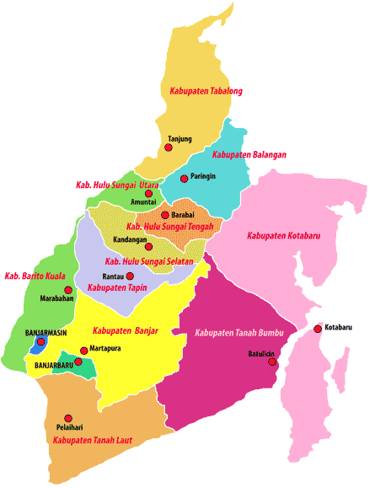
BANTUAN JARING PENGAMAN SOSIAL
PROVINSI KALIMANTAN SELATAN
JARING PENGAMAN SOSIAL MASYARAKAT TERDAMPAK COVID-19
HS. UTARA
2.438 KK
Rp. 243.800.000
TABALONG
13.209 KK
Rp. 1.320.900.000
HS. SELATAN
802 KK
Rp. 80.200.000
BALANGAN
375 KK
Rp. 37.500.000
TAPIN
5.000 KK
Rp. 500.000.000
BANJAR
49.064 KK
Rp. 4.906.400.000
BARITO KUALA
15.529 KK
Rp. 1.552.900.000
KOTABARU
12.457 KK
Rp. 1.245.700.000
BANJARMASIN
30.340 KK
Rp. 3.034.000.000
BANJARBARU
6.720 KK
Rp. 672.000.000
TANAH BUMBU
17.275 KK
Rp. 1.727.500.000

Slide 25
REALISASI JARING PENGAMAN SOSIAL
MASYARAKAT TERDAMPAK COVID-19
NO. | KABUPATEN / KOTA | TANGGAL TRANSFER | RINCIAN PERHITUNGAN |  |  | JUMLAH
 |  |  | Volume | Satuan | Harga Satuan
TAHAP 1 |  |  | 157.680 | OB | Rp 100.000 | Rp 15.768.000.000
1 | Kabupaten Kotabaru | 12 Mei 2020 | 6.720 | OB | Rp 100.000 | Rp 672.000.000
2 | Kota Banjarmasin | 12 Mei 2020 | 30.340 | OB | Rp 100.000 | Rp 3.034.000.000
3 | Kabupaten Hulu Sungai Selatan | 12 Mei 2020 | 802 | OB | Rp 100.000 | Rp 80.200.000
4 | Kabupaten Hulu Sungai Utara | 13 Mei 2020 | 2.438 | OB | Rp 100.000 | Rp 243.800.000
5 | Kabupaten Tabalong | 13 Mei 2020 | 13.209 | OB | Rp 100.000 | Rp 1.320.900.000
6 | Kota Banjarbaru | 19 Mei 2020 | 12.457 | OB | Rp 100.000 | Rp 1.245.700.000
7 | Kabupaten Banjar | 27 Mei 2020 | 49.064 | OB | Rp 100.000 | Rp 4.906.400.000
8 | Kabupaten Tanah Bumbu | 27 Mei 2020 | 17.275 | OB | Rp 100.000 | Rp 1.727.500.000
9 | Kabupaten Balangan | 27 Mei 2020 | 375 | OB | Rp 100.000 | Rp 37.500.000
10 | Kabupaten Tapin | 09 Juni 2020 | 5.000 | OB | Rp 100.000 | Rp 500.000.000
11 | Kabupaten Barito Kuala | 15 Juni 2020 | 20.000 | OB | Rp 100.000 | Rp 2.000.000.000
TAHAP 2 |  |  | 2.806 | OB | Rp 100.000 | Rp 280.600.000
1 | Kabupaten Hulu Sungai Utara | 25 Juni 2020 | 2.438 | OB | Rp 100.000 | Rp 243.800.000
2 | Kabupaten Balangan | 25 Juni 2020 | 368 | OB | Rp 100.000 | Rp 36.800.000
JUMLAH ORANG |  |  | 163.292 | OB | JUMLAH REALISASI | Rp 16.329.200.000

Slide 26
REALISASI BANTUAN TERHADAP KELUARGA PDP DAN OTG
TERKONFIRMASI COVID-19 YANG DI KARANTINA MANDIRI KHUSUS
NO. | TEMPAT KARANTINA MANDIRI KHUSUS | TANGGAL TRANSFER | RINCIAN PERHITUNGAN |  |  |  | JUMLAH
 |  |  | Volume | Satuan | Harga Satuan | Biaya Operasional
TAHAP 1 |  | 29 Mei 2020 | 84 | OB | Rp 350.000 | Rp 14.000 | Rp 30.576.000
1 | Karantina Ambulung |  | 71 | OB | Rp 350.000 | Rp 14.000 | Rp 25.844.000
2 | Karantina Bapelkes |  | 13 | OB | Rp 350.000 | Rp 14.000 | Rp 4.732.000
TAHAP 2 |  | 09 Juni 2020 | 103 | OB | Rp 350.000 | Rp 14.000 | Rp 37.492.000
1 | Karantina Tabalong |  | 6 | OB | Rp 350.000 | Rp 14.000 | Rp 2.184.000
2 | Karantina Tanah Bumbu |  | 59 | OB | Rp 350.000 | Rp 14.000 | Rp 21.476.000
3 | Karantina Kotabaru |  | 7 | OB | Rp 350.000 | Rp 14.000 | Rp 2.548.000
4 | Karantina Banjarmasin |  | 24 | OB | Rp 350.000 | Rp 14.000 | Rp 8.736.000
5 | Karantina Tapin |  | 7 | OB | Rp 350.000 | Rp 14.000 | Rp 2.548.000
TAHAP 3 |  | 16 Juni 2020 | 180 | OB | Rp 350.000 | Rp 14.000 | Rp 65.520.000
1 | Karantina Tanah Laut |  | 139 | OB | Rp 350.000 | Rp 14.000 | Rp 50.596.000
2 | Karantina Banjarbaru |  | 12 | OB | Rp 350.000 | Rp 14.000 | Rp 4.368.000
3 | Karantina Tabalong |  | 1 | OB | Rp 350.000 | Rp 14.000 | Rp 364.000
4 | Karantina Ambulung |  | 28 | OB | Rp 350.000 | Rp 14.000 | Rp 10.192.000
TAHAP 4 |  | 30 Juni 2020 | 146 | OB | Rp 350.000 | Rp 14.000 | Rp 53.144.000
1 | Karantina Kotabaru |  | 31 | OB | Rp 350.000 | Rp 14.000 | Rp 11.284.000
2 | Karantina Ambulung |  | 57 | OB | Rp 350.000 | Rp 14.000 | Rp 20.748.000
3 | Karantina Barito Kuala |  | 17 | OB | Rp 350.000 | Rp 14.000 | Rp 6.188.000
4 | Karantina Bapelkes |  | 41 | OB | Rp 350.000 | Rp 14.000 | Rp 14.924.000
JUMLAH ORANG |  |  | 513 | OB | JUMLAH REALISASI |  | Rp 186.732.000

Slide 27
BANTUAN TERHADAP IKM TERDAMPAK COVID-19
NO. | KABUPATEN / KOTA | TANGGAL TRANSFER | RINCIAN PERHITUNGAN |  |  | JUMLAH
 |  |  | Volume | Satuan | Harga Satuan
1 | Kota Banjarmasin | 08 Juni 2020 | 296 | OB | Rp 100.000 | Rp 29.600.000
JUMLAH ORANG |  |  | 296 | OB | JUMLAH REALISASI | Rp 29.600.000

Slide 28
MEKANISME DAN PERTANGGUNGJAWABAN
BANTUAN JARING PENGAMAN SOSIAL
KELENGKAPAN ADMINISTRASI HIBAH JARING PENGAMAN SOSIAL BERUPA NPHD, SPTJM, BAP DAN KWITANSI
BANTUAN UNTUK KAB/KOTA DITRANSFER KE GUGUS TUGAS KAB/KOTA (UNTUK KARANTINA KHUSUS BEKERJASAMA DENGAN KANTOR POS)
PERTANGGUNGJAWABAN BANTUAN JARING PENGAMAN SOSIAL BERUPA TANDA TERIMA DAN FOTOCOPY KTP PENERIMA BANTUAN (UNTUK KARANTINA KHUSUS DILENGKAPI DENGAN FOTOCOPY KARTU KELUARGA)

Slide 29
KEGIATAN DAN ANGGARAN

Slide 30
ESTIMASI KEBUTUHAN BELANJA
KEGIATAN KIE DAN KARANTINA
(Asumsi kebutuhan s.d. Desember 2020)
No | Keterangan | Per bulan | Jumlah (6 bulan)
1 | RAB kegiatan KIE | 2.858.000.000 | 2.858.000.000
2 | RAB Personil TGC dan Tim Pendukung | 10.763.610.000 | 10.763.610.000
3 | Karantina Ambulung | 1.461.044.450 | 10.227.311.150
4 | Karantina Bapelkes | 1.489.254.450 | 10.424.781.150
5 | Karantina BPSDM Panglima Batur | 1.713.844.450 | 11.996.911.150
6 | Karantina Asrama Haji | 2.206.474.450 | 15.445.321.150
7 | Karantina RS Stagen Banjarbaru | 2.791.250.000 | 3.426.000.000
8 | Karantina SPN Polda | 1.329.604.450 | 9.470.531.150
9 | Karantina SLB-C | 1.806.539.450 | 12.839.076.150
10 | Hotel untuk Tenaga Kesehatan | 63.000.000.000 | 63.000.000.000
 | Total | 89.419.621.700 | 150.451.541.900

Slide 31
PERKIRAAN DANA UNTUK JPS (Selama 6 Bulan Kedepan)
NO. | URAIAN KEGIATAN | VOLUME | SATUAN | HARGA SATUAN (Rp.) | JUMLAH TOTAL (Rp.) | KET
1 | JPS Masyarakat Terdampak Covid-19 (12 Kab/Kota) | 1.305.720 | KK | 100.000 | 130.572.000.000
2 | JPS IKM Terdampak Covid-19(13 Kab/Kota) | 22.480 | KK | 100.000 | 2.248.000.000
3 | JPS UMKM Terdampak Covid-19(5 Kab/Kota) | 16.672 | KK | 100.000 | 1.667.200.000
4 | JPS Kesra (13 Kab/Kota) | 64.152 | KK | 100.000 | 6.415.200.000
5 | JPS Disbunak (9 Kab/Kota)
 | - Buruh sadap karet | 25.056 | KK | 100.000 | 2.505.600.000
6 | JPS Perhubungan (2 Kab) | 2.296 | KK | 100.000 | 229.600.000
7 | JPS Disnakertrans (Pekerja Dirumahkan, Pekerja PHK dan Buruh Harian Lepas) (13 Kab/Kota) | 65.992 | KK | 100.000 | 6.599.200.000
8 | Karantina Mandiri Khusus | 4.800 | KK | 350.000 | 1.680.000.000
 | Biaya Operasional | 4.800 | KK | 14.000 | 67.200.000
JUMLAH |  | 1.511.976 |  |  | 151.984.000.000

Slide 32
INSENTIF PETUGAS
No. | Nama | Rincian | Jumlah | Keterangan
1 | RSU ULIN | 341X 155.000 X 30 HARI | 1.585.650.000 | SUDAH DIBAYAR
2 | RSU ANSARI SALEH | 363 X 155.000 X 30 HARI | 1.687.950.000 | SUDAH DIBAYAR
3 | KARANTINA AMBULUNG | 92 X 155.000 X 30 HARI | 427.800.000 | SUDAH DIBAYAR
4 | KARANTINA BAPELKES | 53 X 155.000 X 30 HARI | 246.450.000 | SUDAH DIBAYAR
5 | GUGUS TUGAS COVID | 155X155.000 X 30 HARI | 720.750.000 | SUDAH DIBAYAR
6 | TIM PENDAMPINGAN BRG JASA | 33 X 155.000 X 30 HARI | 153.450.000 | SUDAH DIBAYAR
7 | RAB BKD PELAKS REKRUITMENT TENAGA KHUSUS |  | 31.800.000
 | GAJI (136 ORANG) |  | 29.950.000
 | UANG LELAH | 136 X155.000X 30 HARI | 637.050.000
8 | PENGAWAS TRISAKSI | 42 X 155.000 X 14 HARI | 91.140.000 | SUDAH DIBAYAR
9 | AIRPORT SYAMSUDIN NOOR | 24 X 155.000 X 14 HARI | 52.080.000 | SUDAH DIBAYAR

Slide 33
INSENTIF PETUGAS
No | Nama | Rincian | Jumlah | Keterangan
10 | PERBATASAN ANJIR | 12 X 155.000 X 14 HARI | 26.040.000 | SUDAH DIBAYAR
11 | TEAM PASAR | 260 X 155.000 X 7 HARI | 282.100.000 | SUDAH DIBAYAR
12 | TGC | 290 X 155.000 X 29 HARI | 1.303.550.000
13 | BTKL | 77 X 155.00 X 29 HARI | 346.115.000
14 | PERJALANAN DINAS KIE | 26X6 =156X 150.000 X 7 HARI | 163.800.000 | SUDAH DIBAYAR
 | TANAH BUMBU | 156 X 300.000 X 4 HARI | 187.200.000
 | BATOLA | 156 X 150.000 X 4 HARI | 93.600.000 | SUDAH DIBAYAR
15 | RS BOEJASIN PLEIHARI | 79 X 155.000X 30 HARI | 367.350.000.
16 | RS IDAMAN BANJARBARU | 116 X 155.000 X 30 HARI | 539.400.000
17 | RS HASAN BASRI KANDANGAN | 47 X 155.000 X 30 HARI | 218.550.000
18 | RS SULTAN SURIANSYAH BANJARMASIN | 100 X 155.000.000 X 30 HARI | 465.000.000
19 | RS BHAYANGKARA BANJARMASIN | 53 X155.000 X 30 HARI | 246.450.000
 | TOTAL |  | 9.535.875.000

Slide 34
USULAN KEGIATAN BIDANG PENDIDIKAN KE BPBD

Slide 35
USULAN KEGIATAN BIDANG PENDIDIKAN KE BPBD MELALUI BELANJA BTT
1. Kuota Internet Gratis Rp 15.532.020.000,-
2. Alat Tulis / Peralatan Sekolah Rp 18.407.250.000,-
----------------------------
Rp 33.939.270.000,-

Slide 36
PENGUATAN SISTEM (KIE)
Tim Komunikasi Informasi dan Edukasi (KIE) Provinsi Kalsel terdiri dari 27 SKPD yang memberikan sosialisasi dan informasi ke 4 kabupaten kota yang melaksanakan PSBB pada tanggal 16 Mei – 2 Juni 2020.
Indikator Keberhasilan : Pakai masker, Cuci Tangan Pakai Sabun, Jaga Jarak, dan PHBS
Telah dilaksanakan di 134 desa dan 73 kelurahan pada 26 kecamatan di 4 kab/kota.
Barito Kuala = 3 Kecamatan, 39 Desa
Banjar = 13 Kecamatan, 95 Desa
Banjarmasin = 5 Kecamatan, 53 Kelurahan
Banjarbaru = 5 Kecamatan, 20 Kelurahan

Slide 37
PENGUATAN SISTEM (KIE)
4. Giat KIE tahap 3 dilaksanakan di 9 (Sembilan) kabupaten selama 7 hari tanggal 17 sd 23 Juni 2020.
Tim Sosialisasi dan Penegakan Protokol Kesehatan dan Pencegahan Covid-19 di 38 Pasar di Kota Banjarmasin sebanyak 365 personil terdiri dari TNI, Polri, Satpol PP, Dinas Perdagangan/Pasar selama 7 hari tanggal 28 Mei sd 3 Juni 2020.
Melakukan Pembatasan Sosial Berskala Kecil dengan Membentuk Kampung Tangguh Banua (KTB)

Slide 38
SINERGITAS KEGIATAN ANTARA PEMPROV DAN TNI POLRI

Slide 39
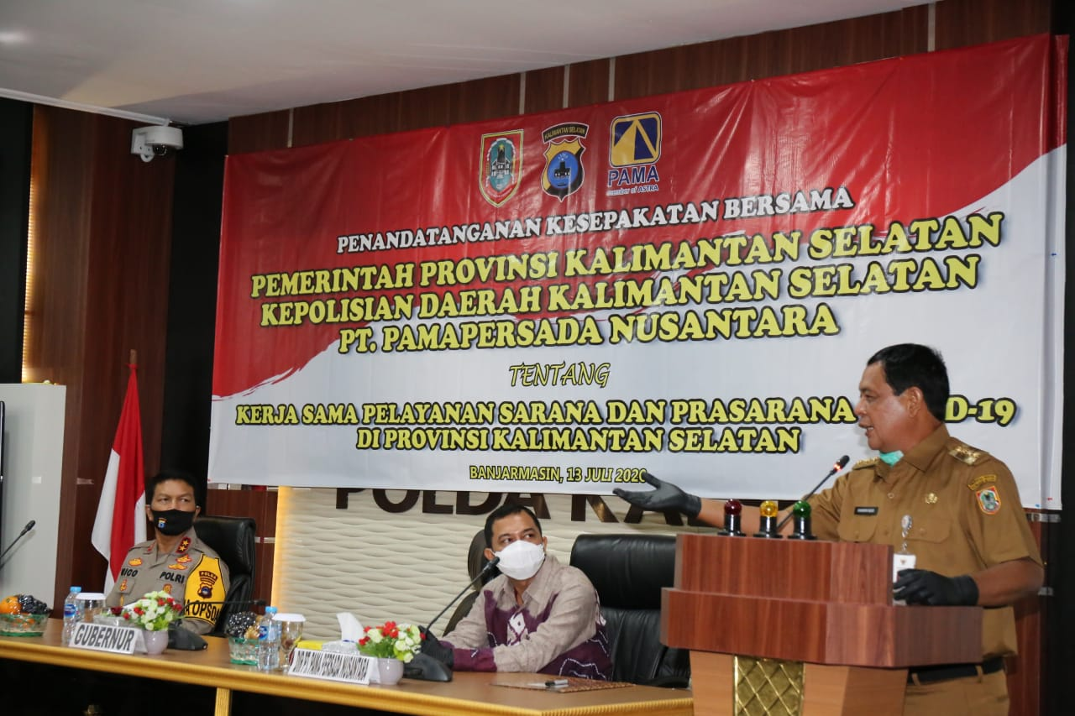
MOU ANTARA PEMPROV, POLDA DAN PT PAMA

Slide 40
MOU ANTARA PEMPROV, POLDA DAN PT PAMA

Slide 41
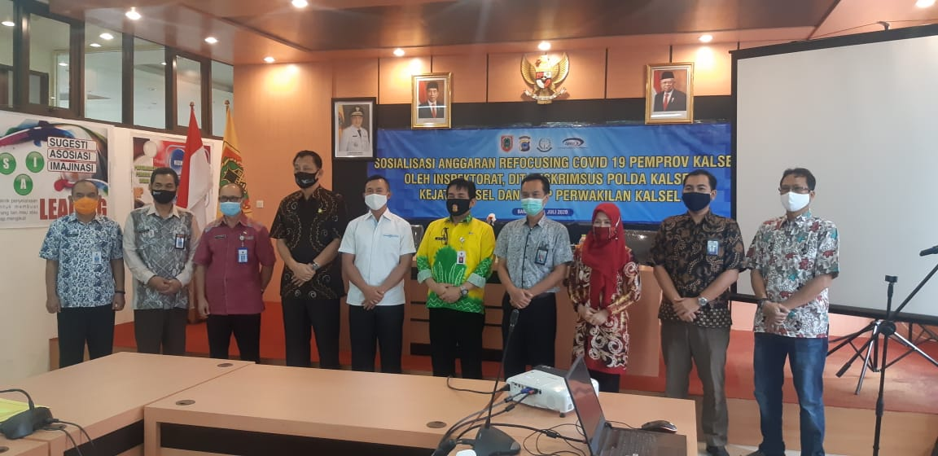
SOSIALISASI ANGGARAN

Slide 42
KAMPUNG TANGGUH BANUA (KTB)
Membantu upaya pemerintah memutus mata rantai penyebaran Covid-19 dengan memanfaatkan kearifan lokal dgn pemberdayaan partisipasi masyarakat ,meningkatkan ketahanan mandiri wilayah menghadapi Pandemik Covid-19.
-

Slide 43
KTB
Pelibatan masyarakat dalam KTB ini meliputi: Unsur Masyarakat di Wilayah itu sendiri, Relawan, BPK, dll, Satpol PP/Linmas, Toga/Tomas, Dinas terkait Puskesmas, unsur pemerintahan yang ada di didalam nya (Camat, Lurah, RT, RW)SERTA TNI POLRI dan Pemerintah (3 pilar)
Adanya Komunikasi, koordinasi, kolaborasi antara TNI POLRI dan
Pemerintah (3 pilar) sebagai inisiator kepada masyarakat dalam memberi bimbingan dan penyuluhan agar KTB berjalan

Slide 45
PHOTO KEGIATAN KTB

Slide 46
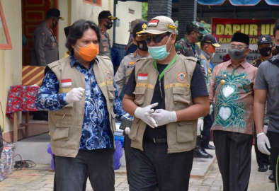
PHOTO KEGIATAN KTB

Slide 47
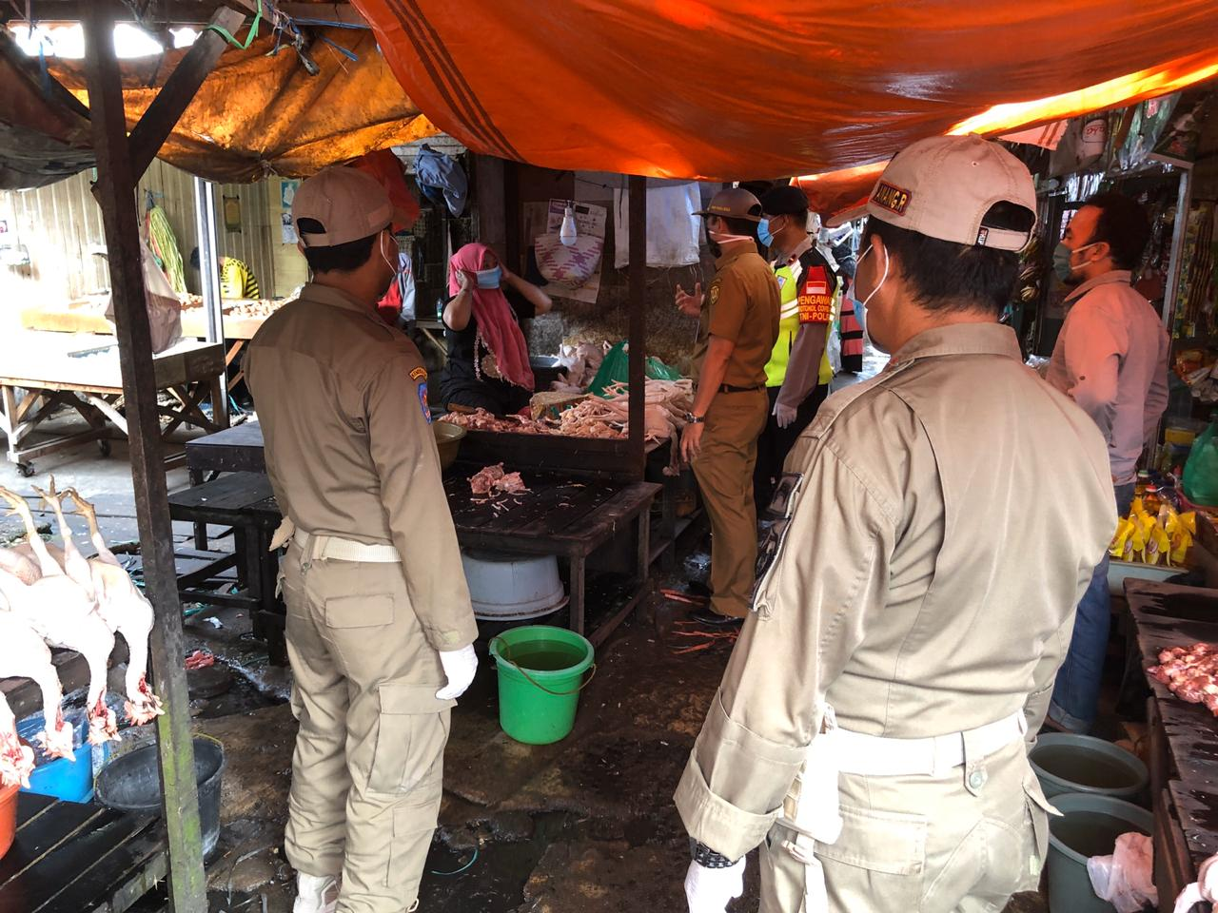
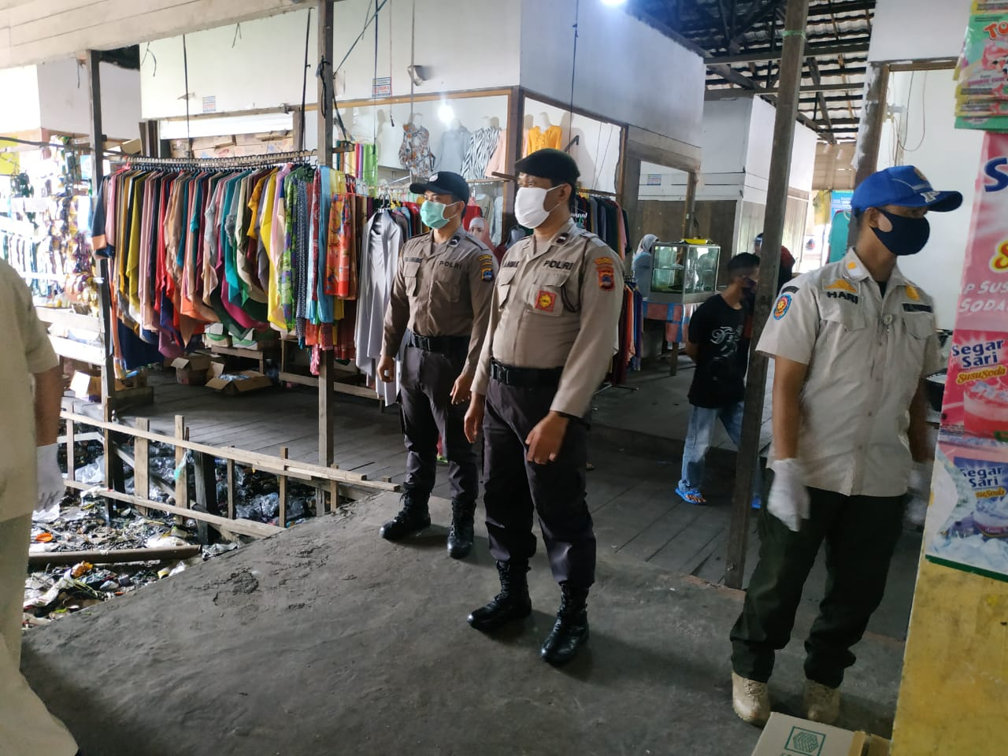
STRATEGI PENEGAKAN DISIPLIN PROTOKOL COVID-19 DI PUSAT PERBELANJAAN
Pemakaian Masker untuk pedagang dan pengunjung
Cuci tangan pengunjung dan pedagang
Menggunakan Handsanitizer bagi pengunjung
Menggunakan face sHILeD dan sarung tangan bagi pedagang
Menjaga jarak antara pedagang dan pengunjung

Slide 48
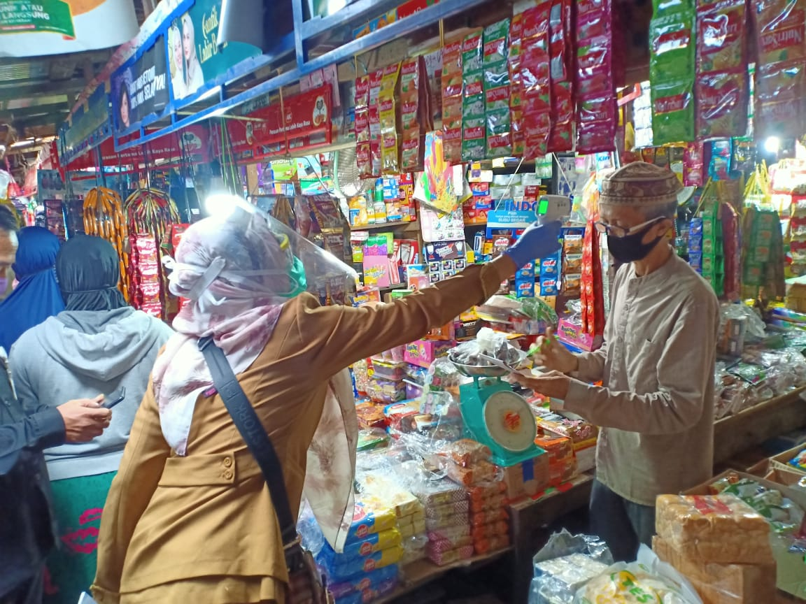
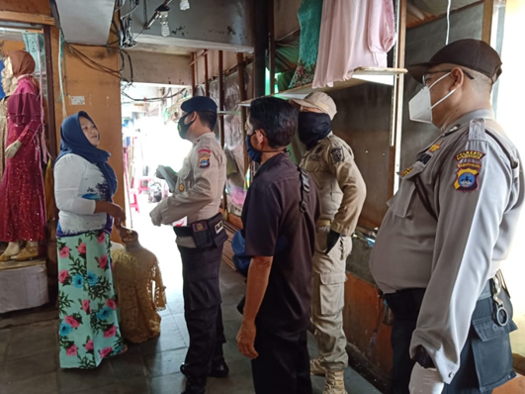
PEMERIKSAAN SUHU BADAN

Slide 49
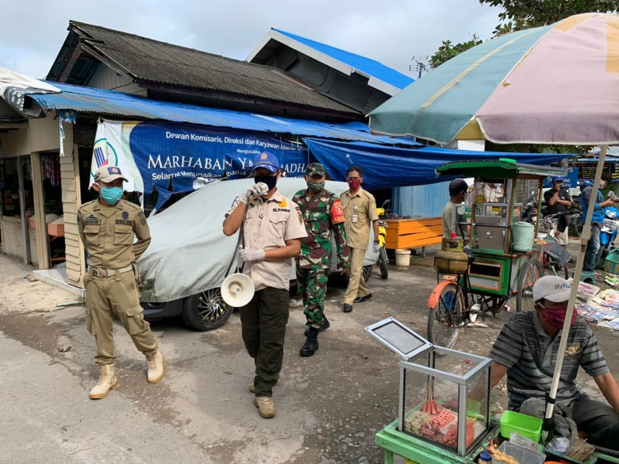
SOSIALISASI DI PASAR

Slide 50
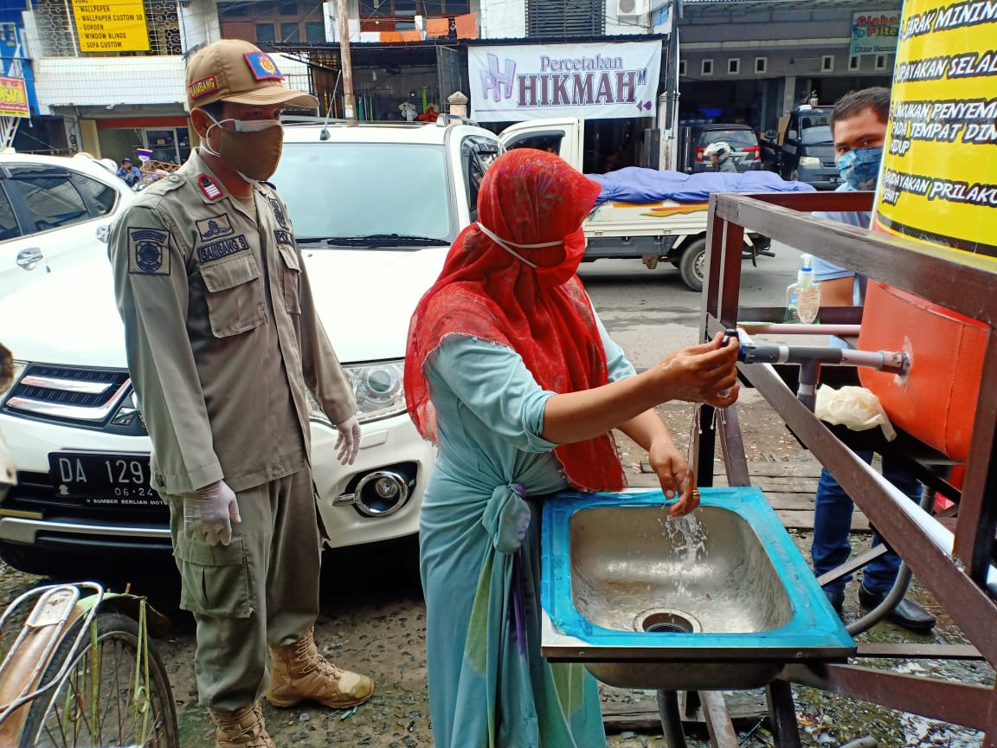
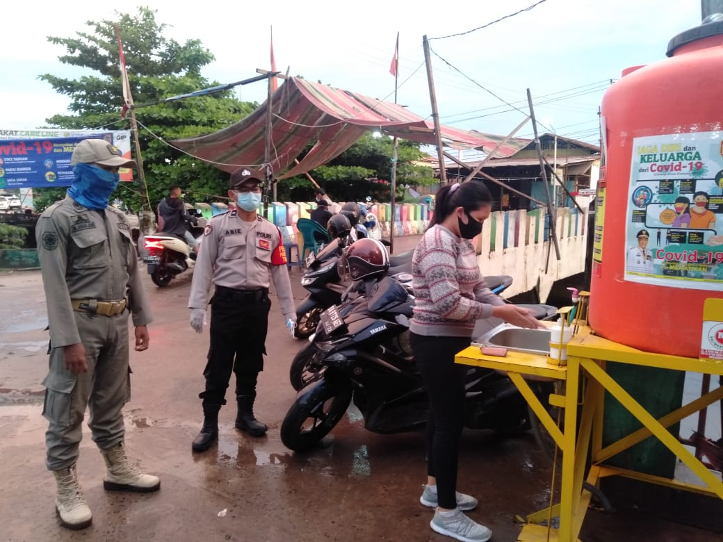
TEMPAT CUCI TANGAN DI PASAR

Slide 51
FACE SHIELD SANGSI PELANGGAR

Slide 52
TERIMAKASIH
Sembuhkan yang sakit
Lindungi yang sehat

